Slide 1

سفراء وطن

Slide 2
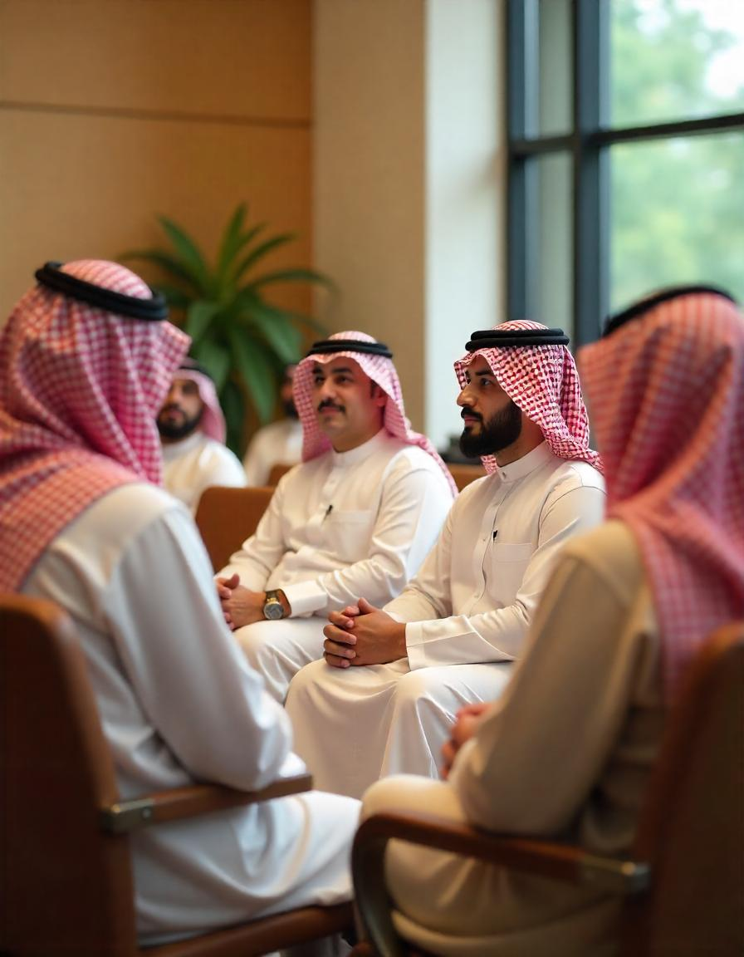
نشاط "افتتاحي"
مرحبًا بكم...

Slide 3


حقيبة المهارات الإعلامية والرقمية.
حقيبة مهارات القيادة الإستراتيجية وإتخاذ القرارات.
حقيبة التواصل والخطابة العامة.
٥
۳
١
حقيبة مهارات التوعية والتأثير الإجتماعى.
حقيبة المهارات الدبلوماسية والتواصل بين الثقافات.
٤
۲

Slide 4


حقيبة المهارات الإعلامية والرقمية

Slide 5





المقدمة
مع تطوُّر وسائل التواصل الاجتماعي والمنصات الرَّقْمية، أصبحت السمعة الرَّقْمية عاملًا أساسيًّا في تحديد صورة الأفراد والمؤسسات والدول. تلعب السمعة الرَّقْمية دورًا محوريًّا في تشكيل الانطباعات، وبناء الثقة، وتعزيز الهُوية الوطنية. ولذلك، من الضروري للموظفين السعوديين امتلاك المهارات اللازمة لإدارة وحماية صورتهم الرَّقْمية، بما ينعكس إيجابيًا على تمثيلهم لبلادهم في الفضاء الرَّقْمي.
مدة الحقيبة التدريبية
الفئة المستهدَفة
يوم تدريبي واحد – المدة خمس ساعات.
ممثلو المملكة العربية السعودية دوليًّا من القيادات في منظومة القطاع غير الربحي.
الهدف العام من الحقيبة التدريبية
بنهاية البرنامج التدريبي، سيكون المشاركون قادرين على إدارة سمعتهم الرَّقْمية بفعالية، وتوظيف وسائل التواصل الاجتماعي لتمثيل المملكة العربية السعودية وتعزيز هويتها الوطنية، والتصدي للمعلومات المُضلِّلة والتحيز الإعلامي، وذلك من خلال تطوير استراتيجيات رَقْمية احترافية، وتحقيق تفاعل رَقْمي إيجابي على منصاتها الرَّقْمية، مع القدرة على التحقق من صحة المعلومات بدقة.

Slide 6
















الأهداف التدريبية:
في نهاية هذا البرنامج التدريبي، سيكون المشاركون قادرين على:
شرح استراتيجيات الترويج للهُوية الوطنية عبر المنصات الرَّقْمية.
تحديد دور وسائل التواصل الاجتماعي في تمثيل الهُوية الوطنية.
استخدام تِقْنيات تحسين السمعة الرَّقْمية.
تطبيق خطوات نموذج تطبيقي لإدارة السمعة الرَّقْمية.
مناقشة أهمية السمعة الرَّقْمية للأفراد والمؤسسات.
توضيح مفهوم إدارة السمعة الرَّقْمية.
عرض دَور الأفراد في مكافحة المعلومات المُضلِّلة.
سرد أمثلة على حملات ناجحة في مكافحة المعلومات المُضلِّلة.
تعريف طرق التعامل مع التحيز الإعلامي.
تطبيق استراتيجيات فعَّالة لمكافحة المعلومات المُضلِّلة.
مناقشة أهمية مكافحة المعلومات المُضلِّلة.
تعداد أمثلة على حملات وطنية ناجحة عبر وسائل التواصل الاجتماعي.

Slide 7







محاور اليوم:
توظيف وسائل التواصل الاجتماعي للتمثيل الوطني
إدارة السمعة الرقمية
تحديد دور وسائل التواصل الاجتماعي في تمثيل الهُوية الوطنية والدبلوماسية الرَّقْمية وتأثيرها.
شرح استراتيجيات الترويج للهُوية الوطنية عبر المنصات الرَّقْمية.
تعداد أمثلة على حملات وطنية ناجحة عبر وسائل التواصل الاجتماعي.
توضيح مفهوم إدارة السمعة الرَّقْمية.
مناقشة أهمية السمعة الرَّقْمية للأفراد والمؤسسات.
تطبيق خطوات نموذج تطبيقي لإدارة السمعة الرَّقْمية.
استخدام تِقْنيات تحسين السمعة الرَّقْمية من خلال نشر محتوى إيجابي وإدارتها بكفاءة.
مكافحة المعلومات المضللة والتحيز الإعلامي
مناقشة أهمية مكافحة المعلومات المُضلِّلة.
تطبيق استراتيجيات فعَّالة لمكافحة المعلومات المُضلِّلة.
تعريف طرق التعامل مع التحيز الإعلامي.
سرد أمثلة على حملات ناجحة في مكافحة المعلومات المُضلِّلة.
عرض دَور الأفراد في مكافحة المعلومات المُضلِّلة.

Slide 8
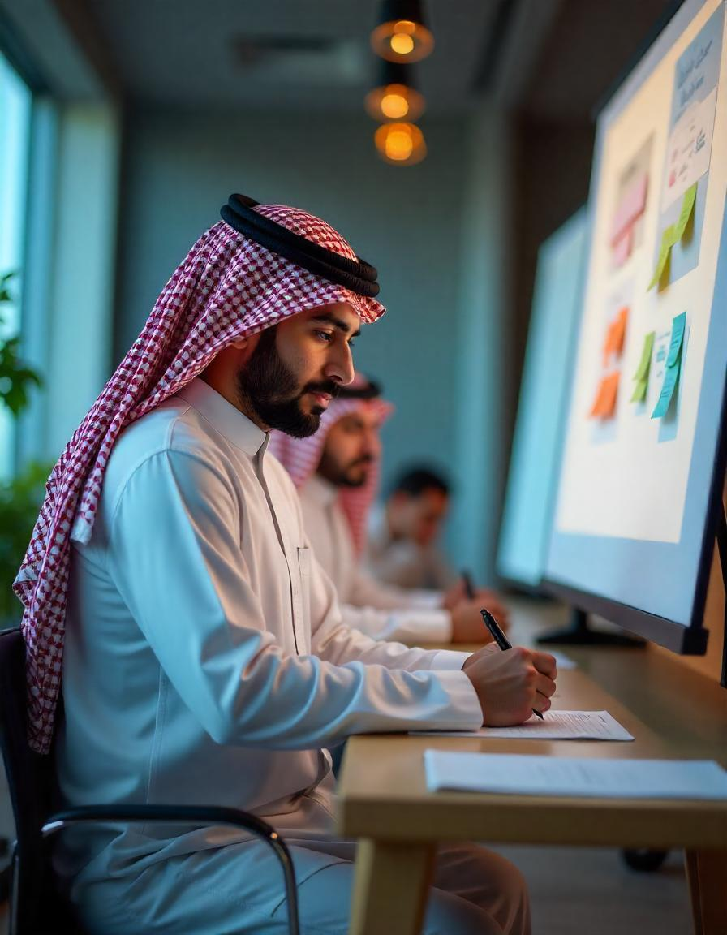
نشاط "حسابك الشخصي"
نشاط فردي
المطلوب:
كتابة المعلومات الأساسية على البطاقة:
الاسم – المهنة - الاهتمامات الشخصية - مهارة أو معلومة مميزة.

Slide 9

المحور الثالث
مكافحة المعلومات المضللة والتحيز الإعلامي
المحور الثاني
توظيف وسائل التواصل الاجتماعي للتمثيل الوطني
المحور الأول
إدارة السمعة الرقمية

Slide 10


المحور الأول
إدارة السمعة الرقمية
توضيح مفهوم إدارة السمعة الرَّقْمية.
مناقشة أهمية السمعة الرَّقْمية للأفراد والمؤسسات.
تطبيق خطوات نموذج تطبيقي لإدارة السمعة الرَّقْمية.
استخدام تِقْنيات تحسين السمعة الرَّقْمية من خلال نشر محتوى إيجابي وإدارتها بكفاءة.

Slide 11


جواز سفر
سفير العمل الخيري
إذا كنت تمتلك منصة إعلامية تصل إلى العالم كله، فما القصة التي سترويها عن وطنك؟
وكيف ستجعلها تنتشر وتؤثر؟

Slide 12

ما أول شيء تفعلونه عندما تريدون معرفة معلومات عن شخص أو شركة؟
Notes:
Questions discussion

Slide 13
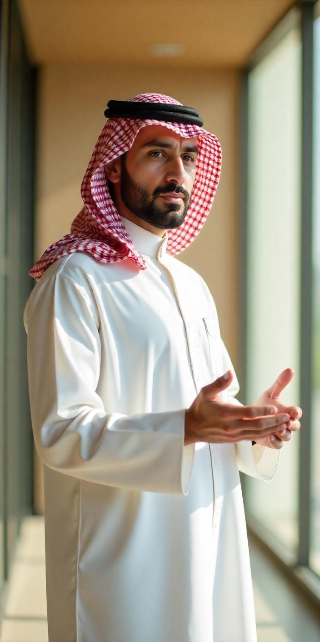
الانطباع العام الذي يتشكل عن الأفراد أو المؤسسات بناءً على تواجدهم وسلوكهم في الفضاء الرقمي.
السمعة الرقمية

Slide 14


أهمية إدارة السمعة الرقمية
تعزيز الصورة المهنية والشخصية.
تمثيل المملكة العربية السعودية.
تأثير السمعة على النجاح المؤسسي.
حماية الأفراد من الهجمات الرقمية.
تحقيق التواصل الفعّال.

Slide 15
في رأيك, ما هي عناصر السمعة الرقمية للحفاظ عليها؟
Notes:
Questions discussion

Slide 16
عناصر الهوية الرقمية
المحتوى
الأخلاقيات
التفاعل

Slide 17
نموذج تطبيقي لإدارة السمعة الرقمية

Slide 18
نموذج تطبيقي لإدارة السمعة الرقمية
التفاعل الإيجابي
التعامل مع الأزمات الرقمية
المراقبة والتحليل
إدارة المحتوى
بناء الهوية الرقمية

Slide 19
نشاط " تطبيق المتدربين على إدارة السمعة الرقمية"
نشاط جماعي
المطلوب:
إعداد منشور يمثل المملكة العربية السعودية بشكل إيجابي.
المنشور عن الإنجازات السعودية، الثقافة، القيم الوطنية.

Slide 20

خاتمة المحور الأول
أدوات تحليل السمعة الرقمية
Google Alerts.
Hootsuite.
Brandwatch.
Buffer.
أدوات التحقق من الأخبار
Snopes.
FastCheckNI.

Slide 21
استراحة
Notes:
break

Slide 22
المحور الثالث
مكافحة المعلومات المضللة والتحيز الإعلامي
المحور الثاني
توظيف وسائل التواصل الاجتماعي للتمثيل الوطني
المحور الأول
إدارة السمعة الرقمية

Slide 23
المحور الثاني
توظيف وسائل التواصل الاجتماعي للتمثيل الوطني
تحديد دور وسائل التواصل الاجتماعي في تمثيل الهُوية الوطنية والدبلوماسية الرَّقْمية وتأثيرها.
شرح استراتيجيات الترويج للهُوية الوطنية عبر المنصات الرَّقْمية.
تعداد أمثلة على حملات وطنية ناجحة عبر وسائل التواصل الاجتماعي.

Slide 24
نشاط "مراسلين رقميين"
نشاط جماعي
المطلوب:
كل ثنائي يتقمص دور "مراسلين رقميين" مسؤولين عن تمثيل المملكة في أحد المجالات.

Slide 25
أهمية التمثيل الوطني عبر وسائل التواصل الاجتماعي

Slide 26

نحو تمثيل مشرف وتأثير عالمي للمملكة
التعامل مع القضايا الدولية بوعي ومسؤولية
بناء صورة إيجابية للمملكة دوليًا
إبراز الهوية الوطنية
مكافحة الصورة النمطية والتضليل الإعلامي
تعزيز التواصل مع العالم
تعزيز الانتماء والفخر الوطني

Slide 27
حملات وطنية ناجحة عبر وسائل التواصل الاجتماعي
رؤية السعودية 2030
المبادرات الثقافية
الترويج للسياحي
03
02
01

Slide 28
نشاط " فيديو ترويج لأحد المبادرات الوطنية بالمملكة العربية السعودية"
نشاط جماعي
المطلوب:
كل فريق يقوم بتصوير فيديو قصير (30-60 ثانية) يعكس أحد المبادرات الوطنية أو القيم السعودية.

Slide 29
استراتيجيات الترويج للهوية الوطنية عبر المنصات الرقمية
الاستفادة من المنصات
الرقمية
استخدام المؤثرين
إنشاء محتوى هادف
التفاعل المهني

Slide 30
إذا كنت ستلخص المحور الثاني في جملة واحدة، ماذا ستقول؟
Notes:
Questions discussion

Slide 31
نشاط " ملخص المحور الثاني"
نشاط جماعي
المطلوب:
كل مجموعة تتولى تلخيص جزء من المحتوى وتقدمه لبقية المشاركين.

Slide 32
استراحة
Notes:
break

Slide 33
المحور الثالث
مكافحة المعلومات المضللة والتحيز الإعلامي
المحور الثاني
توظيف وسائل التواصل الاجتماعي للتمثيل الوطني
المحور الأول
إدارة السمعة الرقمية

Slide 34
المحور الثالث
مكافحة المعلومات المضللة والتحيز الإعلامي
مناقشة أهمية مكافحة المعلومات المُضلِّلة.
تطبيق استراتيجيات فعَّالة لمكافحة المعلومات المُضلِّلة.
تعريف طرق التعامل مع التحيز الإعلامي.
سرد أمثلة على حملات ناجحة في مكافحة المعلومات المُضلِّلة.
عرض دَور الأفراد في مكافحة المعلومات المُضلِّلة.

Slide 35
لماذا تعد المعلومات المضللة خطرة على المجتمع؟
Notes:
Questions discussion

Slide 36
أهمية مكافحة المعلومات المضللة
حماية الأمن الوطني والمجتمعي
الحفاظ على الثقة في الإعلام
تعزيز الوعي الإعلامي
منع انتشار الشائعات
Notes:
Group activity

Slide 37

استراتيجيات فعالة لمكافحة المعلومات المضللة

Slide 38
استراتيجيات فعالة لمكافحة المعلومات المضللة
1
التحقق من المصادر
2
تعزيز التفكير النقدي
3
4
استخدام الأدوات الرقمية
تعزيز الخطاب الإعلامي
5
التفاعل المسؤول
تعزيز المحتوى الإيجابي
6

Slide 39
نشاط "تطبيق استراتيجيات فعالة لمكافحة المعلومات المضللة"
نشاط جماعي
المطلوب:
مناقشة الخبر الكاذب المطروح وتحليله باستخدام استراتيجيات مكافحة المعلومات المضللة.

Slide 40
طرق التعامل مع التحيز الإعلامي
تعزيز الوعي بالأساليب التي تستخدمها وسائل الإعلام
متابعة منصات إعلامية متعددة للحصزل على منظور متوازن
فهم الخلفية الأيديولوجية للمصادر الإعلامية

Slide 41
هل سبق لكم أن صادفتم حملة توعوية ضد الأخبار الكاذبة أو المعلومات المضللة؟
Notes:
Questions discussion

Slide 42
نشاط "أمثلة على حملات ناجحة في مكافحة المعلومات"
نشاط جماعي
المطلوب:
التفكير في الحملات الوطنية أو العالمية ضد الأخبار الكاذبة.
استعراض الطرق والاستراتيجيات التي استخدمتها هذه الحملات.

Slide 43
أمثلة على حملات ناجحة في مكافحة المعلومات المضللة
مبادرات التحقق من الحقائق في المؤسسات الإعلامية السعودية
التوعية عبر المؤثرين على وسائل التواصل الاجتماعي
حملة "#تحقق_قبل_أن_تنشر"

Slide 44
نشاط "دور الأفراد في مكافحة المعلومات المضللة"

Slide 45
دور الأفراد في مكافحة المعلومات المضللة
نشر الثقافة الإعلامية الرقمية
تحمل المسؤولية عند مشاركة المحتوى
التبليغ عن المحتويات الكاذبة
تعلم مهارات التحقق من الأخبار

Slide 46
اختبار
Notes:
Questions discussion

Slide 47
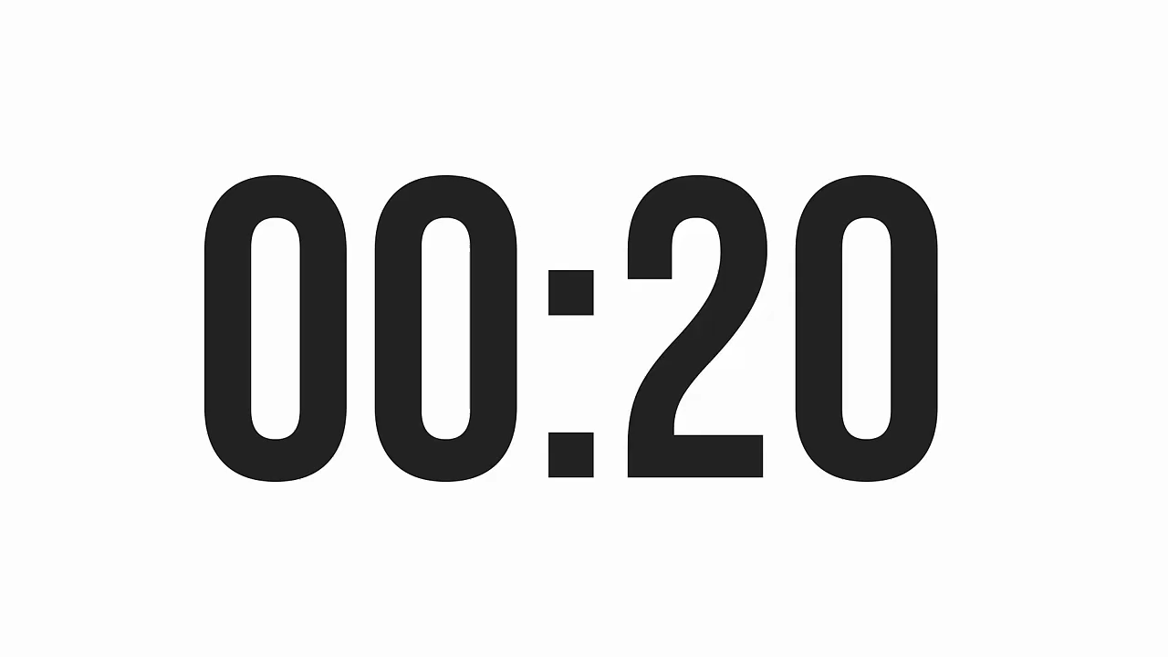

اختبار
ما هو الهدف من متابعة منصات إعلامية متعددة؟
تحديد مصدر واحد موثوق.
تجنب الأخبار السلبية.
الحصول على صورة أشمل.
زيادة عدد المتابعين.
Notes:
timer

Slide 48
اختبار
ما هي أحد الأساليب التي تستخدمها وسائل الإعلام للتأثير على الجمهور؟
التلاعب في اختيار العناوين.
تقديم معلومات دقيقة.
تحليل الأخبار بموضوعية.
تجنب التأطير الإعلامي.
Notes:
timer

Slide 49
اختبار
ما هو الأسلوب الذي يجب التركيز عليه بدلاً من العنوان فقط؟
التصميم.
المحتوى.
التحليل السطحي.
الاعتماد على العناوين.
Notes:
timer

Slide 50
اختبار
ما هي إحدى الفوائد من مقارنة الأخبار بين مصادر مختلفة؟
زيادة الانتقاد بين المصادر.
تأكيد تحيز وسائط معينة.
تحديد مصدر واحد موثوق.
معرفة الفروقات في التغطية الإعلامية.
Notes:
timer

Slide 51
اختبار
أي من العبارات التالية يُعد من أساليب التلاعب الإعلامي؟
تقديم معلومات من مصادر رسمية.
التحقق من توقيت نشر الأخبار.
تحليل البيانات وتقديم الحقائق.
انتقاء المعلومات لخدمة أجندة معينة.
Notes:
timer

Slide 52
اختبار
ما هي إحدى استراتيجيات مكافحة المعلومات المضللة؟
التحقق من المصادر.
تجاهل الأخبار المثيرة.
نشر الشائعات.
الترويج للأخبار الكاذبة.
Notes:
timer

Slide 53
اختبار
كيف يمكن تعزيز الوعي الإعلامي بين الجمهور؟
تجاهل الأخبار غير الموثوقة.
تشجيع نشر الأخبار السريعة.
الاعتماد على مصدر واحد.
تعليم كيفية التمييز بين الأخبار الصحيحة والمغلوطة.
Notes:
timer

Slide 54
اختبار
ما هو الهدف من استخدام الأدوات الرقمية للكشف عن الأخبار الزائفة؟
تسريع نشر الأخبار.
تحليل المحتوى الإعلامي.
الحد من الشائعات.
التأكد من صحة المعلومات.
Notes:
timer

Slide 55
اختبار
ما هي إحدى الطرق للتفاعل المسؤول مع الأخبار المغلوطة؟
مشاركة الأخبار.
الإبلاغ عن الأخبار الكاذبة.
الدخول في جدالات.
تجاهل المعلومات الخاطئة.
Notes:
timer

Slide 56
اختبار
ما هي الخطوة الأولى في التعامل مع التحيز الإعلامي؟
تعزيز الوعي بالأساليب الإعلامية.
متابعة منصات إعلامية متعددة.
فهم الخلفية الأيديولوجية للمصادر الإعلامية.
مقارنة الأخبار بين مصادر مختلفة.
Notes:
timer

Slide 57
المحور الثالث
مكافحة المعلومات المضللة والتحيز الإعلامي
المحور الثاني
توظيف وسائل التواصل الاجتماعي للتمثيل الوطني
المحور الأول
إدارة السمعة الرقمية

Slide 58
نشاط "ختامي"
نشاط فردي
المطلوب:
كتابة خطوة إيجابية واحدة سيبدأ بها ليكون سفيرًا رقميًا على حسابه الشخصي في وسائل التواصل الاجتماعي.

Slide 59
شكراً لكم

